Slide 1


O MISTÉRIO DA SANTÍSSIMA TRINDADE
ESCOLA BÍBLICA DOMINICAL
Pr. Hélio Ribeiro - Coordenação de EBDs
lição 01

Slide 2
TEXTO ÁUREO
VERDADE PRÁTICA
LEITURA BÍBLICA
Este é o meu Filho amado, em quem me comprazo (Mt 3:17)
A doutrina da Trindade é central à fé cristã: um só Deus em três Pessoas que coexistem e atuam harmoniosamente na Obra da Redenção.
Mateus 3.13-17.

Slide 3
TEXTO ÁUREO
VERDADE PRÁTICA
LEITURA BÍBLICA
Este é o meu Filho amado, em quem me comprazo (Mt 3:17)
A doutrina da Trindade é central à fé cristã: um só Deus em três Pessoas que coexistem e atuam harmoniosamente na Obra da Redenção.
Mateus 3.13-17.

Slide 4
TEXTO ÁUREO
VERDADE PRÁTICA
LEITURA BÍBLICA
Este é o meu Filho amado, em quem me comprazo (Mt 3:17)
A doutrina da Trindade é central à fé cristã: um só Deus em três Pessoas que coexistem e atuam harmoniosamente na Obra da Redenção.
Mateus 3.13-17.

Slide 5
LEITURA BÍBLICA EM CLASSE
Mateus 3.13-17
13 - Então, veio Jesus da Galileia ter com João junto do Jordão, para ser batizado por ele.
14 - Mas João opunhase-lhe, dizendo: Eu careço de ser batizado por ti, e vens tu a mim?
15 - Jesus, porém, respondendo, disse-lhe: Deixa por agora, porque assim nos convém cumprir toda a justiça. Então, ele o permitiu.
16 - E, sendo Jesus batizado, saiu logo da água, e eis que se lhe abriram os céus, e viu o Espírito de Deus descendo como pomba e vindo sobre ele.
17 - E eis que uma voz dos céus dizia: Este é o meu Filho amado, em quem me comprazo.

Slide 6
OBJETIVOS
1
2
3
Explicar a revelação da Trindade no batismo de Jesus
Mostrar a unidade e a distinção das Pessoas divinas à luz das Escrituras
Enfatizar a importância da doutrina trinitária para a fé cristã

Slide 7
RESUMO DOS PONTOS E SUBPONTOS
1
2
3
I - A REVELAÇÃO TRINITÁRIA NO BATISMO DE JESUS
1 - O batismo do Filho: a obediência de Cristo
2 - A descida do Espírito: a unção para o Ministério
3 - A voz do Pai: a aprovação celestial
II - A DISTINÇÃO E A UNIDADE DAS PESSOAS DIVINAS
1 - Unidade e distinção pessoal
2 - A Pluralidade na Unidade no Antigo Testamento
3 - A Trindade Explicitada no Novo Testamento
III - A RELEVÂNCIA DA TRINDADE PARA A FÉ CRISTÃ
1 - Desenvolvimento doutrinário da Trindade
2 - Implicações doutrinárias

Slide 8
INTRODUÇÃO
O batismo de Jesus retrata um dos momentos da revelação divina sobre a natureza trinitária de Deus. Nele, de maneira simultânea, as três Pessoas da Trindade se manifestam: o Filho é batizado, o Espírito Santo desce como pomba e o Pai fala dos céus. O episódio fornece uma base sólida para a doutrina da Trindade. Nesta lição, vamos abordar o mistério da Trindade sob três aspectos: a revelação no batismo de Jesus, a distinção e unidade das pessoas divinas e a relevância da Trindade para a fé cristã.
Batismo
Jesus
Trindade
Teologia

Slide 9
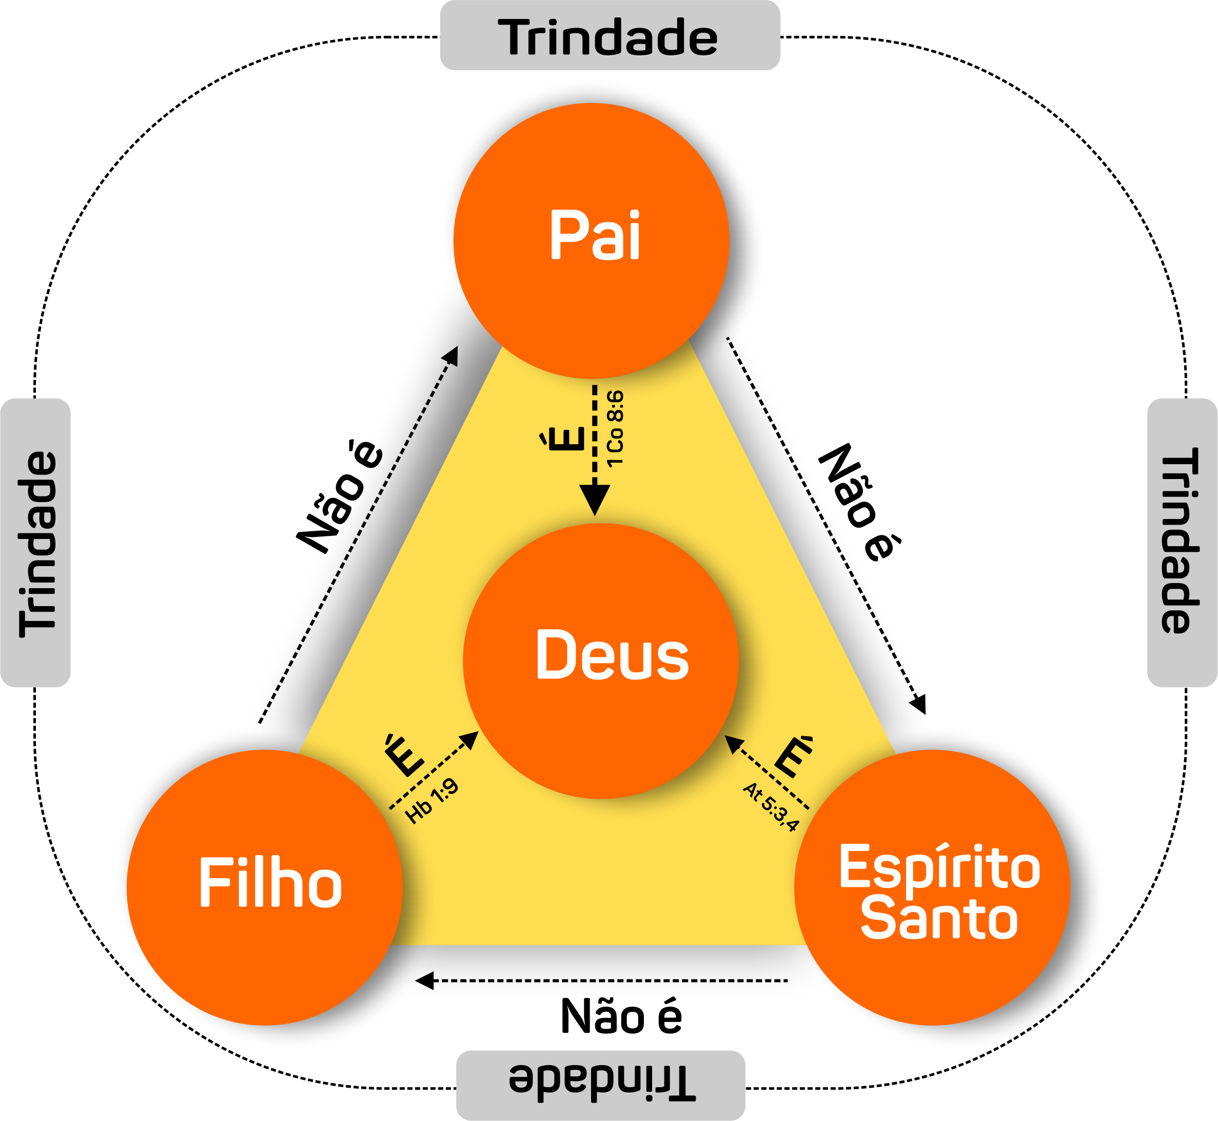

Slide 10
I- A REVELAÇÃO TRINITÁRIA NO BATISMO DE JESUS
I- A REVELAÇÃO TRINITÁRIA NO BATISMO DE JESUS
I- A REVELAÇÃO TRINITÁRIA NO BATISMO DE JESUS
Resumo do subponto 1
Jesus, embora sem pecado, foi batizado por João Batista no Jordão.
O batismo não tinha caráter de arrependimento, mas de cumprimento da justiça de Deus.
Ao ser batizado, Jesus identificou-se com a humanidade pecadora que veio salvar.
Esse ato revela sua obediência plena ao plano redentor do Pai.
O batismo marca o início público da missão messiânica, que culminaria na cruz.
1 - O batismo do Filho: a obediência de Cristo. Jesus, o Deus encarnado (Jo 1.14), desceu às águas do Jordão para ser batizado por João Batista (Mt 3.13). Este ato, à primeira vista, pode parecer desnecessário, já que Jesus não era um pecador (2Co 5.21; Hb 4.15). Contudo, Ele disse: “Deixa por agora, porque assim nos convém cumprir toda a justiça” (Mt 3.15). Jesus não precisava ser batizado como uma forma de expressar arrependimento (Mt 3.6). Contudo, Ele submeteu-se a essa tradição judaica, associando-se à condição dos pecadores que veio salvar (Mt 5.17). Assim, o batismo de Jesus é um gesto de identificação com a humanidade pecadora e uma atitude de obediência ao plano redentor do Pai. Esse é o início visível da missão messiânica, que culminaria na cruz (Fp 2.8).
2 - A descida do Espírito: a unção para o Ministério. Logo após sair das águas, Jesus viu os céus se abrirem e o Espírito Santo desceu sobre Ele em forma corpórea como uma pomba (Mt 3.16; Mc 1.10; Lc 3.22; Jo 1.32). Essa manifestação visível indicava ser Ele o Messias prometido, o Cristo, literalmente “o Ungido” de Deus (Is 11.2; 42.1).
3 - A voz do Pai: a aprovação celestial. Por fim, uma voz audível do céu proclama: “Este é o meu Filho amado, em quem me comprazo” (Mt 3.17; Lc 3.22; Mc 1.11). Trata-se de uma declaração solene e pública do Pai, que não apenas confirma a identidade messiânica, mas também a divindade...

Slide 11
I- A REVELAÇÃO TRINITÁRIA NO BATISMO DE JESUS
I- A REVELAÇÃO TRINITÁRIA NO BATISMO DE JESUS
I- A REVELAÇÃO TRINITÁRIA NO BATISMO DE JESUS
Resumo do subponto 2
Após o batismo, o Espírito Santo desceu visivelmente sobre Jesus em forma de pomba.
Essa manifestação confirmou publicamente que Jesus é o Messias prometido, o Ungido de Deus.
A unção do Espírito não significou que Jesus se tornou Filho de Deus naquele momento, pois Ele já o era.
Trata-se de uma unção pública e visível, não de adoção espiritual.
Esse evento marcou o início do ministério terreno de Jesus, capacitando-O para cumprir a missão redentora conforme as profecias.
1 - O batismo do Filho: a obediência de Cristo. Jesus, o Deus encarnado (Jo 1.14), desceu às águas do Jordão para ser batizado por João Batista (Mt 3.13). Este ato, à primeira vista, pode parecer desnecessário, já que Jesus não era um pecador (2Co 5.21; Hb 4.15).
2 - A descida do Espírito: a unção para o Ministério. Logo após sair das águas, Jesus viu os céus se abrirem e o Espírito Santo desceu sobre Ele em forma corpórea como uma pomba (Mt 3.16; Mc 1.10; Lc 3.22; Jo 1.32). Essa manifestação visível indicava ser Ele o Messias prometido, o Cristo, literalmente “o Ungido” de Deus (Is 11.2; 42.1). Essa unção, porém, não deve ser confundida como uma “adoção do Espírito”, como se Jesus passasse a ser o Messias naquele instante. Antes mesmo do batismo, Ele já era o Filho de Deus (Lc 1.32). Portanto, a vinda do Espírito sobre Jesus na ocasião do batismo representa sua unção pública e visível, marcando o início de seu ministério terreno e capacitando-O para cumprir a missão redentora, conforme as profecias messiânicas (Is 61.1,2; Lc 4.18-21).
3 - A voz do Pai: a aprovação celestial. Por fim, uma voz audível do céu proclama: “Este é o meu Filho amado, em quem me comprazo” (Mt 3.17; Lc 3.22; Mc 1.11). Trata-se de uma declaração solene e pública do Pai, que não apenas confirma a identidade messiânica, mas também a divindade...

Slide 12
I- A REVELAÇÃO TRINITÁRIA NO BATISMO DE JESUS
I- A REVELAÇÃO TRINITÁRIA NO BATISMO DE JESUS
I- A REVELAÇÃO TRINITÁRIA NO BATISMO DE JESUS
Resumo do subponto 3
Uma voz do céu declarou publicamente que Jesus é o Filho amado de Deus.
Essa declaração confirma tanto a identidade messiânica quanto a divindade de Jesus.
A voz do Pai não inaugura a filiação de Cristo, mas a proclama diante da humanidade.
O pronunciamento cumpre as profecias messiânicas e aponta para a encarnação do Verbo.
Assim, a voz celestial autentica a missão redentora de Jesus e revela o pleno prazer do Pai nele.
1 - O batismo do Filho: a obediência de Cristo. Jesus, o Deus encarnado (Jo 1.14), desceu às águas do Jordão para ser batizado por João Batista (Mt 3.13). Este ato, à primeira vista, pode parecer desnecessário, já que Jesus não era um pecador (2Co 5.21; Hb 4.15).
2 - A descida do Espírito: a unção para o Ministério. Logo após sair das águas, Jesus viu os céus se abrirem e o Espírito Santo desceu sobre Ele em forma corpórea como uma pomba (Mt 3.16; Mc 1.10; Lc 3.22; Jo 1.32). Essa manifestação visível indicava ser Ele o Messias prometido, o Cristo, literalmente “o Ungido” de Deus (Is 11.2; 42.1).
3 - A voz do Pai: a aprovação celestial. Por fim, uma voz audível do céu proclama: “Este é o meu Filho amado, em quem me comprazo” (Mt 3.17; Lc 3.22; Mc 1.11). Trata-se de uma declaração solene e pública do Pai, que não apenas confirma a identidade messiânica, mas também a divindade de Jesus. Essa afirmação remete às mensagens messiânicas e proféticas de que Jesus é o Filho eterno, o Ungido de Deus, aquele que agrada plenamente ao Pai (Sl 2.7; Is 42.1). A voz celestial não inaugura sua Filiação, mas a proclama diante da humanidade, confirmando a encarnação do Verbo (Jo 1.14). Desse modo, a voz de Deus no batismo autentica não somente a missão redentora de Jesus, mas, ainda, demonstra sua Filiação divina: Ele é o Filho em quem o Pai tem completo prazer.

Slide 13
II - A DISTINÇÃO E A UNIDADE DAS PESSOAS DIVINAS
Cuidado com o grego!
ousiva (lê-se, ussía), mas subsistem em três pessoas distintas, uJpovstasi" (lê-se, rrypostassis). Em grego o S nunca tem som de Z, como em casa, caso, casar, analisar.
II - A DISTINÇÃO E A UNIDADE DAS PESSOAS DIVINAS
II - A DISTINÇÃO E A UNIDADE DAS PESSOAS DIVINAS
Resumo do subponto 1
Deus é uno em essência, mas existe eternamente em três Pessoas distintas: Pai, Filho e Espírito Santo.
A obra da redenção é trinitária, com funções distintas para cada Pessoa divina.
O Pai planeja, o Filho realiza a expiação e o Espírito aplica a salvação.
A unidade de Deus não nega a Trindade, mas é enriquecida por ela.
O Deus bíblico é dinâmico e pessoal, não uma unidade impessoal ou monolítica.
1 - Unidade e distinção pessoal. A doutrina da Trindade afirma que Deus é uma só essência (gr. ousia), mas subsiste em três Pessoas distintas (gr. hipóstases). A Obra da Redenção, por exemplo, é trinitária em sua essência: o Pai planeja e elege (Ef 1.4); o Filho executa a obra expiatória (Jo 3.16; Hb 9.12); e o Espírito aplica os benefícios da salvação (Tt 3.5; Rm 8.16). Assim, a unidade divina, longe de contradizer a Trindade, é enriquecida por ela, revelando um Deus que é, ao mesmo tempo, uno em essência e Triúno em Pessoa. O Deus Bíblico não é uma unidade absoluta, monolítica ou impessoal, mas sim uma unidade composta e dinâmica, eternamente subsistente em três Pessoas distintas: Pai, Filho e Espírito Santo.
2 - A Pluralidade na Unidade no Antigo Testamento. O Antigo Testamento aponta para uma pluralidade dentro da unidade divina. O nome hebraico Elohim, plural de Eloah, é utilizado para designar o Deus único de Israel: “No princípio, criou Deus (Elohim) os céus e a terra” (Gn 1.1).
3 - A Trindade Explicitada no Novo Testamento. A Trindade não é vista como três deuses, mas como três Pessoas em um único Deus. Por exemplo, na fórmula batismal “batizando-os em nome do Pai, e do Filho, e do Espírito Santo” (Mt 28.19);

Slide 14
II - A DISTINÇÃO E A UNIDADE DAS PESSOAS DIVINAS
Cuidado com o hebraico!
אֱלֹהִ֑ים (lê-se, Elorrim). Em hebraico o H no meio de uma palavra é quase sempre pronunciado como RR. Ao contrário de hora, homem, hoje, em que ignoramos a pronúncia do H. Outra armadilha é que o M é pronunciado como se quiséssemos mastigar a língua.
II - A DISTINÇÃO E A UNIDADE DAS PESSOAS DIVINAS
II - A DISTINÇÃO E A UNIDADE DAS PESSOAS DIVINAS
Resumo do subponto 2
O Antigo Testamento revela pluralidade dentro da unidade divina.
O uso do nome Elohim, plural com verbos no singular, indica uma única essência com pluralidade pessoal.
Essa estrutura aparece em diversos textos bíblicos, sugerindo uma pluralidade interna em Deus.
O monoteísmo do AT não exclui a Trindade, mas admite essa pluralidade.
Assim, a doutrina da Trindade não contradiz, mas completa a revelação bíblica da unidade de Deus.
1 - Unidade e distinção pessoal. A doutrina da Trindade afirma que Deus é uma só essência (gr. ousia), mas subsiste em três Pessoas distintas (gr. hipóstases). A Obra da Redenção, por exemplo, é trinitária em sua essência: o Pai planeja e elege (Ef 1.4); o Filho executa a obra expiatória (Jo 3.16; Hb 9.12); ...
2 - A Pluralidade na Unidade no Antigo Testamento. O Antigo Testamento aponta para uma pluralidade dentro da unidade divina. O nome hebraico Elohim, plural de Eloah, é utilizado para designar o Deus único de Israel: “No princípio, criou Deus (Elohim) os céus e a terra” (Gn 1.1). No texto, o sujeito (Deus) está no plural, enquanto o verbo “criou” (bara) está no singular, indicando uma pluralidade pessoal em uma única essência divina. Essa estrutura gramatical incomum reaparece em outros textos bíblicos (cf. Gn 1.26; 3.22; 11.7; Is 6.8). Essas passagens evidenciam que o monoteísmo do AT não nega a Trindade, mas admite pluralidade interna na divindade. Assim sendo, a doutrina da Trindade não contraria a unidade de Deus conforme revelada nas Escrituras, mas a completa e a qualifica.
3 - A Trindade Explicitada no Novo Testamento. A Trindade não é vista como três deuses, mas como três Pessoas em um único Deus. Por exemplo, na fórmula batismal “batizando-os em nome do Pai, e do Filho, e do Espírito Santo” (Mt 28.19);

Slide 15
II - A DISTINÇÃO E A UNIDADE DAS PESSOAS DIVINAS
II - A DISTINÇÃO E A UNIDADE DAS PESSOAS DIVINAS
II - A DISTINÇÃO E A UNIDADE DAS PESSOAS DIVINAS
Resumo do subponto 3
O Novo Testamento apresenta a Trindade como um único Deus em três Pessoas, não como três deuses.
A fórmula batismal de Mateus 28.19 mostra uma só essência (“nome”, no singular) e três Pessoas distintas.
A bênção apostólica (2Co 13.13) coloca Pai, Filho e Espírito Santo em igualdade e comunhão.
Textos como 1 Pedro 1.2 evidenciam a atuação conjunta das três Pessoas na obra da salvação.
Efésios 4.4–6 reforça a unidade divina por meio de uma estrutura claramente trinitária.
1 - Unidade e distinção pessoal. A doutrina da Trindade afirma que Deus é uma só essência (gr. ousia), mas subsiste em três Pessoas distintas (gr. hipóstases). A Obra da Redenção, por exemplo, é trinitária em sua essência: o Pai planeja e elege (Ef 1.4); o Filho executa a obra expiatória (Jo 3.16; Hb 9.12); ...
2 - A Pluralidade na Unidade no Antigo Testamento. O Antigo Testamento aponta para uma pluralidade dentro da unidade divina. O nome hebraico Elohim, plural de Eloah, é utilizado para designar o Deus único de Israel: “No princípio, criou Deus (Elohim) os céus e a terra” (Gn 1.1).
3 - A Trindade Explicitada no Novo Testamento. A Trindade não é vista como três deuses, mas como três Pessoas em um único Deus. Por exemplo, na fórmula batismal “batizando-os em nome do Pai, e do Filho, e do Espírito Santo” (Mt 28.19); o substantivo singular “nome” (Gr. ónoma), indica uma só essência, seguida por três Pessoas distintas. O mesmo ocorre na bênção apostólica “a graça do Senhor Jesus Cristo, e o amor de Deus, e a comunhão do Espírito Santo sejam com vós todos” (2Co 13.13); esse texto associa as três Pessoas de modo equitativo.
Ainda, as Escrituras afirmam que fomos “eleitos segundo a presciência de Deus Pai, em santificação do Espírito, para a obediência e aspersão do sangue de Jesus Cristo” (1Pe 1.2); aqui a participação das três Pessoas divinas na obra da salvação é nitidamente evidenciada. E Paulo acrescenta “há um só corpo e um só Espírito… um só Senhor… um só Deus e Pai de todos” (Ef 4.4-6); essa tríade (Espírito, Senhor, e Deus Pai) reflete obviamente a estrutura trinitária da divindade.

Slide 16
III - A RELEVÂNCIA DA TRINDADE PARA A FÉ CRISTÃ
Concílios que abordaram a Trindade
Primeiro Concílio de Niceia (325 d.C.): Convocado pelo imperador Constantino I, este concílio abordou a controvérsia do arianismo, que negava a divindade de Jesus Cristo, afirmando que Ele era uma criatura e não coeterno ou consubstancial a Deus Pai. O Concílio de Niceia estabeleceu o dogma de que o Filho é "consubstancial" (da mesma substância ou essência, em grego homoousios) ao Pai, declarando a divindade de Cristo e combatendo as teses arianas. O resultado foi a formulação do Credo Niceno original.
Primeiro Concílio de Constantinopla (381 d.C.): Este concílio confirmou as decisões de Niceia e aprofundou a doutrina trinitária, focando especificamente na divindade do Espírito Santo, que era negada por alguns grupos (como os macedonianos ou pneumatômacos). O concílio declarou que o Espírito Santo é uma pessoa divina igual em essência ao Pai e ao Filho, que "procede do Pai" e é "co-adorado e co-glorificado". O credo foi ampliado, resultando no que é hoje conhecido como o Credo Niceno-Constantinopolitano, que é a base da compreensão da Trindade para a maioria das denominações cristãs.
III - A RELEVÂNCIA DA TRINDADE PARA A FÉ CRISTÃ
Resumo do subponto 1
A doutrina da Trindade surge das Escrituras, como revelação progressiva de Deus, e não como criação tardia da Igreja.
O Concílio de Niceia (325 d.C.) afirmou que o Filho é da mesma substância do Pai, rejeitando a ideia de que fosse uma criatura.
O Concílio de Constantinopla (381 d.C.) confirmou a divindade do Espírito Santo, completando a doutrina trinitária.
O Pai é a fonte eterna, o Filho é gerado do Pai e o Espírito Santo procede do Pai e do Filho.
A vida cristã reflete essa realidade trinitária: o cristão se dirige ao Pai, por meio do Filho, no poder do Espírito Santo.
1 - Desenvolvimento doutrinário da Trindade. A doutrina da Trindade não é uma elaboração tardia da fé cristã, ela emerge das Escrituras como a revelação progressiva do Deus vivo (Dt 6.4; Mc 12.29; Rm 1.3,4; Is 7.14; Jo 16.13; 2Co 3.17). Sua plena compreensão foi definida nos primeiros séculos da Igreja. O Concílio de Niceia (325 d.C.) proclamou que o Filho é “da mesma substância” (gr. homoousios) do Pai, condenando a ideia de que Ele fosse uma criatura exaltada. O Concílio de Constantinopla (381 d.C.) completou a formulação trinitária ao afirmar a divindade do Espírito Santo. Desde os primeiros séculos, estudiosos da fé cristã têm ensinado a perfeita unidade em Deus, sem confundir a identidade de cada Pessoa divina. Continua...
2 - A descida do Espírito: a unção para o Ministério. Logo após sair das águas, Jesus viu os céus se abrirem e o Espírito Santo desceu sobre Ele em forma corpórea como uma pomba (Mt 3.16; Mc 1.10; Lc 3.22; Jo 1.32). Essa manifestação visível indicava ser Ele o Messias prometido, o Cristo, literalmente “o Ungido” de Deus (Is 11.2; 42.1).
Assim, aprendemos que o Pai, eterno e não gerado, é a fonte; o Filho é gerado do Pai; e o Espírito Santo procede do Pai e do Filho. Desse modo, o apóstolo Paulo ensina a natureza trinitária da espiritualidade cristã: o cristão ora ao Pai, por meio do Filho, no poder do Espírito Santo (Ef 2.13,18).

Slide 17
I- A REVELAÇÃO TRINITÁRIA NO BATISMO DE JESUS
I- A REVELAÇÃO TRINITÁRIA NO BATISMO DE JESUS
Resumo do subponto 1
A negação da Trindade levou ao surgimento de heresias ao longo da história.
O triteísmo contradiz a unidade bíblica de Deus ao defender três deuses separados.
O unitarismo nega a divindade do Filho e do Espírito Santo, contrariando as Escrituras.
O unicismo (modalismo) afirma manifestações sucessivas de Deus, mas é refutado pela manifestação simultânea das três Pessoas no batismo de Jesus.
A doutrina da Trindade é inseparável do Evangelho, já que o Deus que salva é o Deus que se revela.
1 - Desenvolvimento doutrinário da Trindade. A doutrina da Trindade não é uma elaboração tardia da fé cristã, ela emerge das Escrituras como a revelação progressiva do Deus vivo (Dt 6.4; Mc 12.29; Rm 1.3,4; Is 7.14; Jo 16.13; 2Co 3.17).
2 - Implicações doutrinárias. A negação da Trindade resultou em heresias. O triteísmo (crença em três deuses separados) viola a unidade de Deus, pois a Bíblia revela a existência de “um só Deus” (1Co 8.6). O unitarismo afirma que somente o Pai é Deus, negando a divindade de Cristo e do Espírito Santo, contrariando as Escrituras que ensinam a divindade de ambos (Jo 1.1; At 5.3,4). O unicismo (ou modalismo), ensina que Deus se manifesta em três formas sucessivas, porém, no batismo de Jesus está claro que as três Pessoas são distintas e se manifestaram simultaneamente (Mt 3.16,17). Assim sendo, o monoteísmo bíblico ensina que “há um só Deus que subsiste em três Pessoas distintas”. Continua...
A compreensão distorcida dessa doutrina tem sérias implicações para a salvação: “E a vida eterna é esta: que conheçam a ti só por único Deus verdadeiro e a Jesus Cristo, a quem enviaste” (Jo 17.3). A doutrina da Trindade é inseparável do Evangelho, pois o Deus que salva é o mesmo Deus que se revela.

Slide 18
CONCLUSÃO
01
Compreender a Trindade é fundamental para manter a fidelidade doutrinária. Ela não apenas protege a integridade da revelação de Deus, mas também sustenta toda a estrutura da salvação.
02
Crer na Trindade é crer no Deus que salva e que se manifesta plenamente como Pai, Filho e Espírito Santo. Por isso, a doutrina da Trindade deve ser confessada, celebrada e ensinada como um fundamento inegociável da fé cristã.

Slide 19
QUESTIONÁRIO
01
Por que Jesus desceu às águas do Jordão para ser batizado por João Batista, se Ele não precisava ser batizado como expressão de arrependimento?
Porque Ele quis identificar-se com os pecadores e cumprir toda a justiça.
02
O que significava a manifestação visível do Espírito no batismo de Jesus? Foi a unção pública e visível para o início do seu ministério messiânico.
03
O que afirma a doutrina da Trindade no que diz respeito à unidade e distinção pessoal de Deus?
Que Deus é um só em essência, mas subsiste em três Pessoas distintas.

Slide 20
QUESTIONÁRIO
04
Qual a relevância do desenvolvimento doutrinário da Trindade para a fé cristã?
Preservar a verdade do Evangelho e a integridade da revelação de Deus.
05
Explique a diferença entre triteísmo, unitarismo e unicismo.
O triteísmo crê em três deuses separados; o unitarismo nega a divindade do Filho e do Espírito; o unicismo ensina que Deus se manifesta em modos diferentes, mas não como Pessoas distintas.

